Slide 1

奈良県のお寺との連携による
日本文化の発信
大阪成蹊大学Ｄチーム
藤森ゼミ

Slide 2
我々の提案する企画
奈良県の宿坊を外国人参加者に宿泊してもらう

Slide 3
発表内容
企画内容
予想される
効果
問題背景

Slide 4
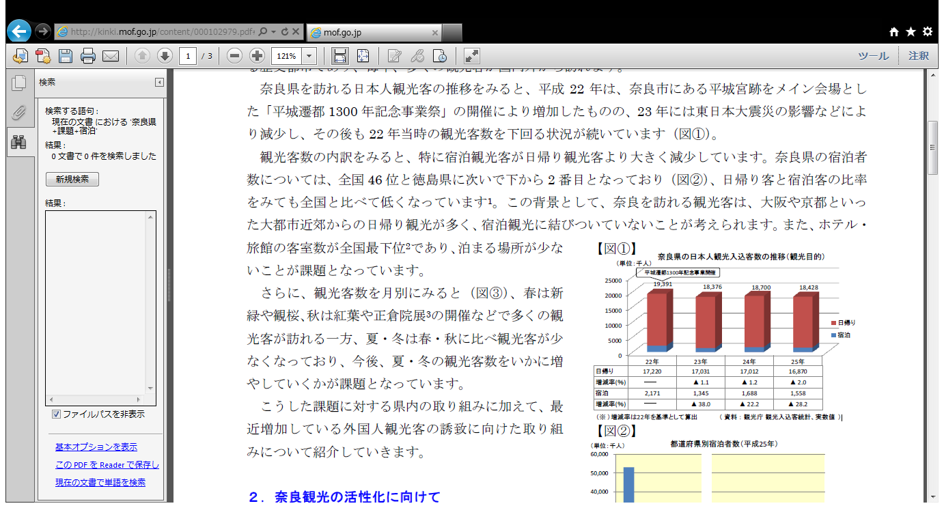
奈良県の現状…
宿泊施設・宿泊者数が全国で少ない県
ワースト２‼(46位)
引用元：奈良財務事務所(http://kinki.mof.go.jp./content/000102979.pdf)
滞在客が少ない

Slide 5
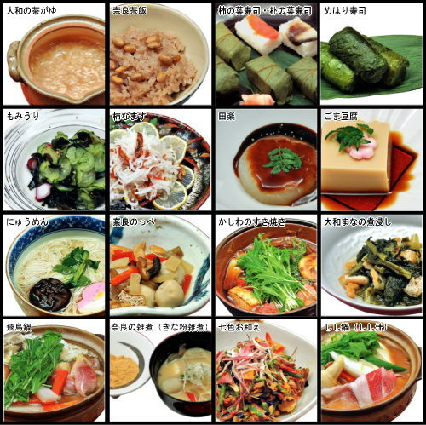


奈良県の名産物
郷土料理
吉野くず餅
鹿サイダー

Slide 6
自分たちの考える奈良県の問題
店じまいが早い
名産物が全国的に知られていない
建造物の高さ制限に加え、遺跡出土でホテル建設が進まず

Slide 7
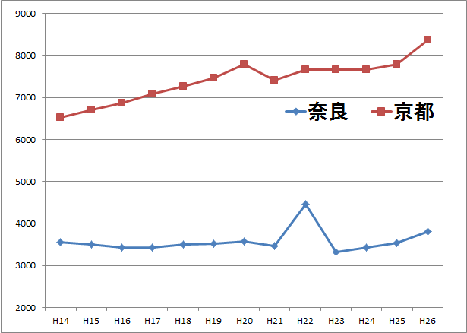
奈良県と京都府の比較 ～京都府～
ここ13年間の京都府、奈良県の年間観光客数推移グラフ。（縦軸：万人 横軸：年号）
ネット上の関心度
京都＞奈良
引用先：
京都府平成26年観光入込客数及び観光消費額調査結果概要
奈良県平成26年観光客動態調査報告書

Slide 8

奈良県と京都府の比較 ～奈良県の現状～
若者にアピールできない街
➧気の利いた大型アミューズメント施設がない
外国人観光客対策が遅れがち
➧渡航前に不足した奈良県に関する情報
外国人宿泊者を取り込めていない
➧日帰りで奈良を訪問し、京都か大阪に宿泊

Slide 9
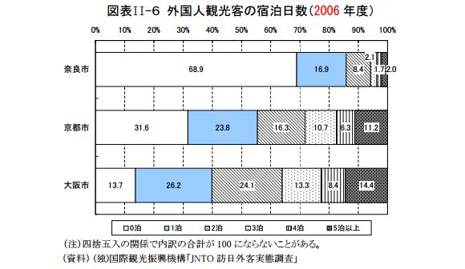

Slide 10
奈良県と京都府の比較 ～奈良県のアピール～
奈良は落ち着いて観光を回ることができる
➧中心部を少し外れたらすぐ静かになり、落ち着いて回れる
➧平日は国宝や重要文化財クラスのお寺の独り占め
いい意味で田舎な雰囲気がどこまでも漂う
➧自然と共存した郷愁漂う美しさ
歴史的建造物、資料は京都を凌駕する
➧飛鳥時代・奈良時代の文化財が多い
➧国宝指定の仏像128件中71件が奈良にある

Slide 11
奈良県の宿坊の現状(2016年12月調査)
宿坊の数・・・１２
宿泊可能者数・・・およそ１０００人
開拓可能余地は？
約１８００箇所
１％

Slide 12
奈良県をどうアピールするか
お坊さんに協力してもらって
動画を撮影し、SNSで発信

Slide 13
企画内容
宿泊
してもらう
宿泊観光客
の改善
日本文化
の認知

Slide 14



なぜ奈良県のお寺なのか
宿泊観光客が少ない
観光資源の発掘
宿坊といえば高野山
古都
奈良

Slide 15
近畿エリアアクセス （電車） 三ノ宮発
JR大阪環状線 内回り（大和路快速）
JR神戸線
JR三ノ宮
JR奈良
JR大阪
JR大阪
約80分

Slide 16
近畿エリアアクセス （電車） 京都発
JR奈良線 快速
JR京都
JR奈良
約50分

Slide 17
近畿エリアアクセス （電車） 和歌山発
JR大和路線
JR阪和線 上り
JR和歌山
JR天王寺
JR天王寺
JR奈良
約120分

Slide 18
メリット
主催者側
問題の緩和
魅力の発信
経済効果の続行
コストの削減

Slide 19
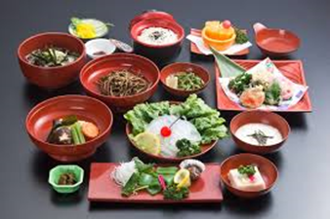


メリット
参加者側
伝統文化の体験
非日常的な体験
アクセスが良い

Slide 20

ご清聴ありがとうございました。

